Slide 1
Diffúzió és Nemnegatív Mátrixok Hatványozása
Juhász János (juhasz.janos@itk.ppke.hu)
Schäffer Katalin (schaffer.katalin@hallgato.ppke.hu)

Slide 2
Matlab hasznos módszerek
Diagonális mátrix:
Mátrix = diag(ones(n,1)) + diag(ones(n-1,1),1) + diag(ones(n-1,1),-1)
Sajátértékek/vektorok:
[sajátvektor sajátérték] = eig(mátrix)
sajátérték = diag(sajátérték)
Komplex sajátértékek plottolása
plot(sajátértékek, ‘o’)
Szép mátrix reprezentáció
imagesc(Mátrix), caxis([0,1])
Animáció: loop-ban waitforbuttonpress, pause(mp)

Slide 3
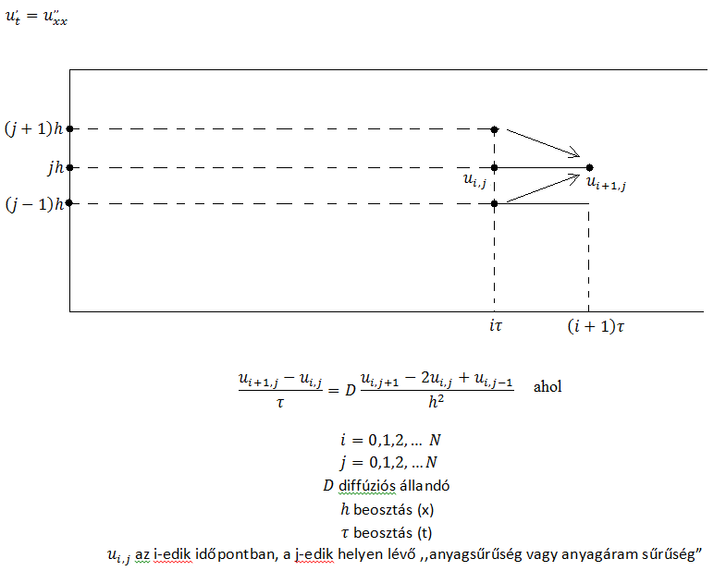
Diffúzió diszkretizációja

Slide 4
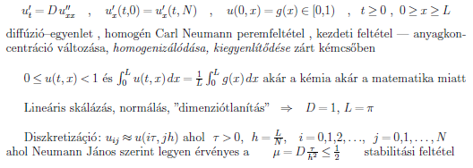
Diffúzió diszkretizációja – Neumann feladat

Slide 5
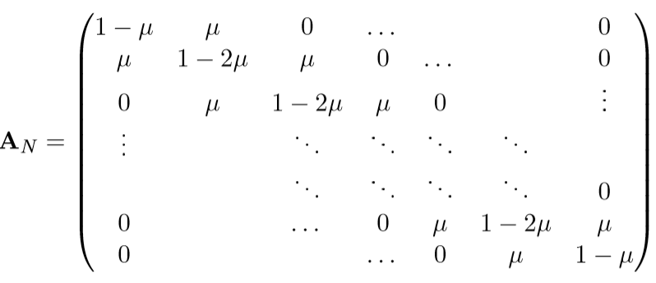
Mátrix reprezentáció
Peremfeltétel: Neumann (fal)
Dirichlet (kifolyik)
1-2μ
1-2μ
Feladat: kipróbálni a különböző feltételeket, µ < 0.5; µ > 0.5

Slide 6
Perron-Frobenius mátrixok
legnagyobb sajátérték jellemzi a mátrixot pl.:
Diffúzió mátrix sajátértékei (korábbi feladatban különböző μ mellett)

Slide 7
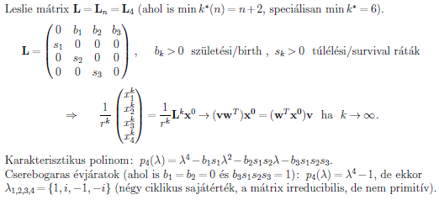
Perron-Frobenius mátrixok
Stabil korfa
Feladat: hatványozzátok az alábbi L mátrixot, ahol minden b_{k}=1, s_{k}=1

Slide 8
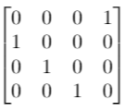
Perron-Frobenius mátrixok
Ellenpélda
Feladat: hatványozzátok az alábbi mátrixot
hatványozáskor ciklikusan magába visszatérő mátrix
Notes:
Másik mx hatványoz

Slide 9
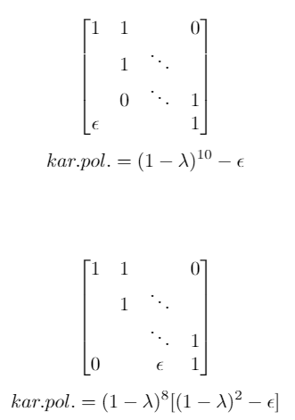
"curse of dimensions"
Mátrix hatványozás
Többszörös sajátérték
Jordan-blokk
Epszilon (zaj) pozíciója a meghatározó
„curse of dimension” :
magasabb dimenzióban a zaj hatása jobban érvényesül
Valóságos modellek:
többszörös gyök valószínűsége 0 %
Feladat: sajátértékek ábrázolása

